Slide 1
Администрирование сетевых подсистем
Лабораторная работа №13
Настройка NFS
Одеджими Олуваколаде
Группа: НПИ БД 01-23
Российский университет дружбы народов, Москва, Россия
9 марта 2026
1/13

Slide 2
Цель работы
Приобретение практических навыков по настройке сервера NFS (Network File System) для удалённого доступа к ресурсам в операционной системе AlmaLinux/RHEL в среде виртуализации Vagrant.
1
2
3
Настроить NFS-сервер
Подмонтировать на клиенте
Подключить каталоги
Установить nfs-utils, создать дерево /srv/nfs, настроить SELinux, запустить nfs-server.service
Смонтировать /srv/nfs в /mnt/nfs, настроить fstab с опцией _netdev, проверить remote-fs.target
Bind-монтирование /var/www и ~/common к дереву NFS; настроить автомонтирование Vagrant
2/13

Slide 3
Настройка сервера NFSv4
Установка и конфигурация
Межсетевой экран и проверка
dnf -y install nfs-utils
mkdir -p /srv/nfs
# /etc/exports:
/srv/nfs *(ro)
semanage fcontext -a -t nfs_t \
"/srv/nfs(/.*)?"
restorecon -vR /srv/nfs
systemctl start nfs-server.service
systemctl enable nfs-server.service
firewall-cmd --add-service=nfs
firewall-cmd --add-service=nfs --permanent
firewall-cmd --reload
# Добавление mountd и rpc-bind:
firewall-cmd --add-service=mountd \
--add-service=rpc-bind
firewall-cmd --add-service=mountd \
--add-service=rpc-bind --permanent
firewall-cmd --reload
Проверка с клиента:
showmount -e server.kolade.net
→ Export list for server.kolade.net: /srv/nfs *
3/13

Slide 4
Монтирование NFS на клиенте
Монтирование и проверка
Автомонтирование /etc/fstab
# Установка на клиенте:
dnf -y install nfs-utils
# Создание точки монтирования:
mkdir -p /mnt/nfs
mount server.kolade.net:/srv/nfs /mnt/nfs
# Проверка:
mount | grep nfs
→ server.kolade.net:/srv/nfs on /mnt/nfs
type nfs4 (rw,relatime,vers=4.2,
rsize=262144,wsize=262144,hard)
# Запись в /etc/fstab (строка 17):
server.kolade.net:/srv/nfs \
/mnt/nfs nfs _netdev 0 0
# _netdev: ждать инициализации сети
# 0 0: отключить dump и fsck
# Проверка remote-fs.target:
systemctl status remote-fs.target
→ active (running)
→ Active since 2026-03-09 13:32:50
ls /mnt/nfs/ → каталог www виден сразу после монтирования; после перезапуска клиента ресурс монтируется автоматически
4/13

Slide 5
Подключение каталогов к дереву NFS
Каталог веб-сервера (/var/www)
Каталог пользователя kolade
# Bind-монтирование:
mkdir -p /srv/nfs/www
mount -o bind /var/www /srv/nfs/www
# /etc/exports добавить:
/srv/nfs/www 192.168.0.0/16(rw)
# /etc/fstab сервера (строка 17):
/var/www /srv/nfs/www none bind 0 0
exportfs -r
# Сервер — создание ~/common:
mkdir -p -m 700 ~/common
touch kolade@server.txt
mkdir -p /srv/nfs/home/kolade
mount -o bind ~/common \
/srv/nfs/home/kolade
# /etc/exports добавить:
/srv/nfs/home/kolade 192.168.0.0/16(rw)
# /etc/fstab (строка 18):
~/common /srv/nfs/home/kolade none bind 0 0
Итоговый /etc/exports на сервере:
/srv/nfs *(ro) /srv/nfs/www 192.168.0.0/16(rw) /srv/nfs/home/kolade 192.168.0.0/16(rw)
5/13

Slide 6
Проверка прав доступа и работы пользователей
Клиент — пользователь kolade:
Сервер — проверка ~/common:
cd /mnt/nfs/home/kolade
ls -l
-rw-r--r-- 1 kolade kolade
kolade@server.txt
touch kolade@client.txt
ls -l
-rw-r--r-- kolade@client.txt
-rw-r--r-- kolade@server.txt
ls -l ~/common
-rw-r--r-- kolade@client.txt
-rw-r--r-- kolade@server.txt
# root на клиенте пытается войти:
cd /mnt/nfs/home/kolade
→ -bash: Permission denied
# Права 700 корректно работают!
Двусторонний доступ
Права SELinux
Root squash
Файлы, созданные на клиенте, немедленно видны на сервере и наоборот
Контекст nfs_t корректно установлен на /srv/nfs через semanage fcontext
Пользователь root не может войти в каталог с правами 700 — безопасность работает
6/13

Slide 7
Скрипты Vagrant для автоматизации
provision/server/nfs.sh
provision/client/nfs.sh
#!/bin/bash
dnf -y install nfs-utils
cp -R /vagrant/provision/server/nfs/etc/* /etc
restorecon -vR /etc
firewall-cmd --add-service=nfs --permanent
firewall-cmd --add-service=mountd \
--add-service=rpc-bind --permanent
firewall-cmd --reload
mkdir -p /srv/nfs
semanage fcontext -a -t nfs_t "/srv/nfs(/.*)?"
restorecon -vR /srv/nfs
mkdir -p /srv/nfs/www
mount -o bind /var/www /srv/nfs/www
echo "/var/www /srv/nfs/www none bind 0 0" >> /etc/fstab
mkdir -p /srv/nfs/home/kolade
mkdir -p -m 700 /home/kolade/common
chown kolade:kolade /home/kolade/common
mount -o bind /home/kolade/common /srv/nfs/home/kolade
systemctl enable nfs-server && systemctl start nfs-server
#!/bin/bash
dnf -y install nfs-utils
mkdir -p /mnt/nfs
mount server.kolade.net:/srv/nfs /mnt/nfs
echo "server.kolade.net:/srv/nfs \
/mnt/nfs nfs _netdev 0 0" >> /etc/fstab
restorecon -vR /etc
Vagrantfile:
server.vm.provision "server nfs",
type: "shell",
preserve_order: true,
path: "provision/server/nfs.sh"
client.vm.provision "client nfs",
type: "shell",
preserve_order: true,
path: "provision/client/nfs.sh"
7/13

Slide 8
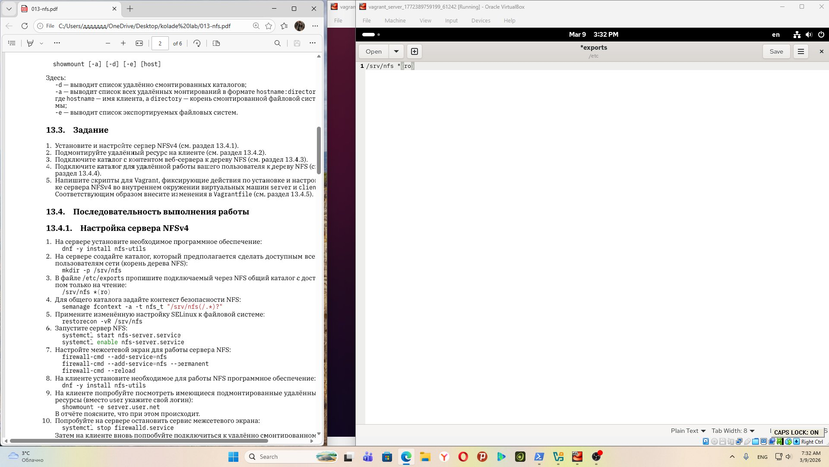
Файл /etc/exports — начальная конфигурация /srv/nfs *(ro)
8/13

Slide 9
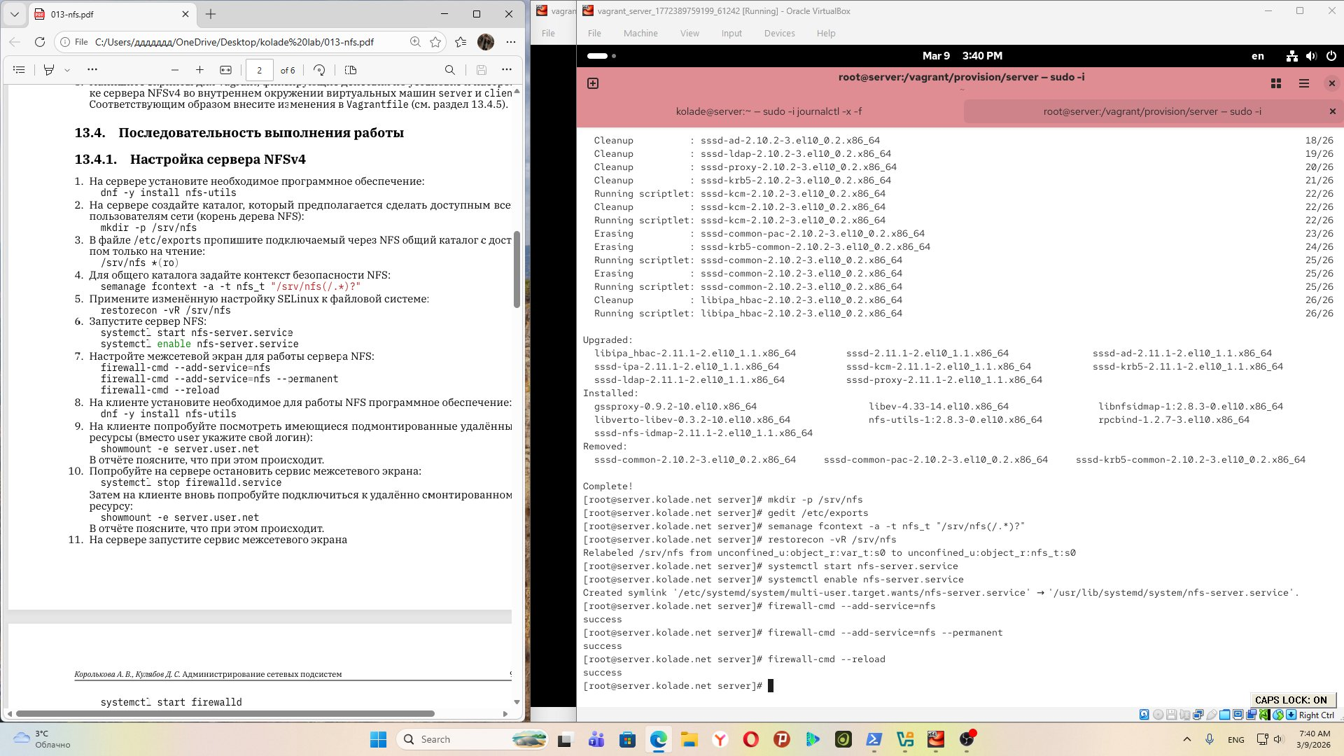
Сервер: установка nfs-utils, настройка exports, SELinux, firewall-cmd
9/13

Slide 10
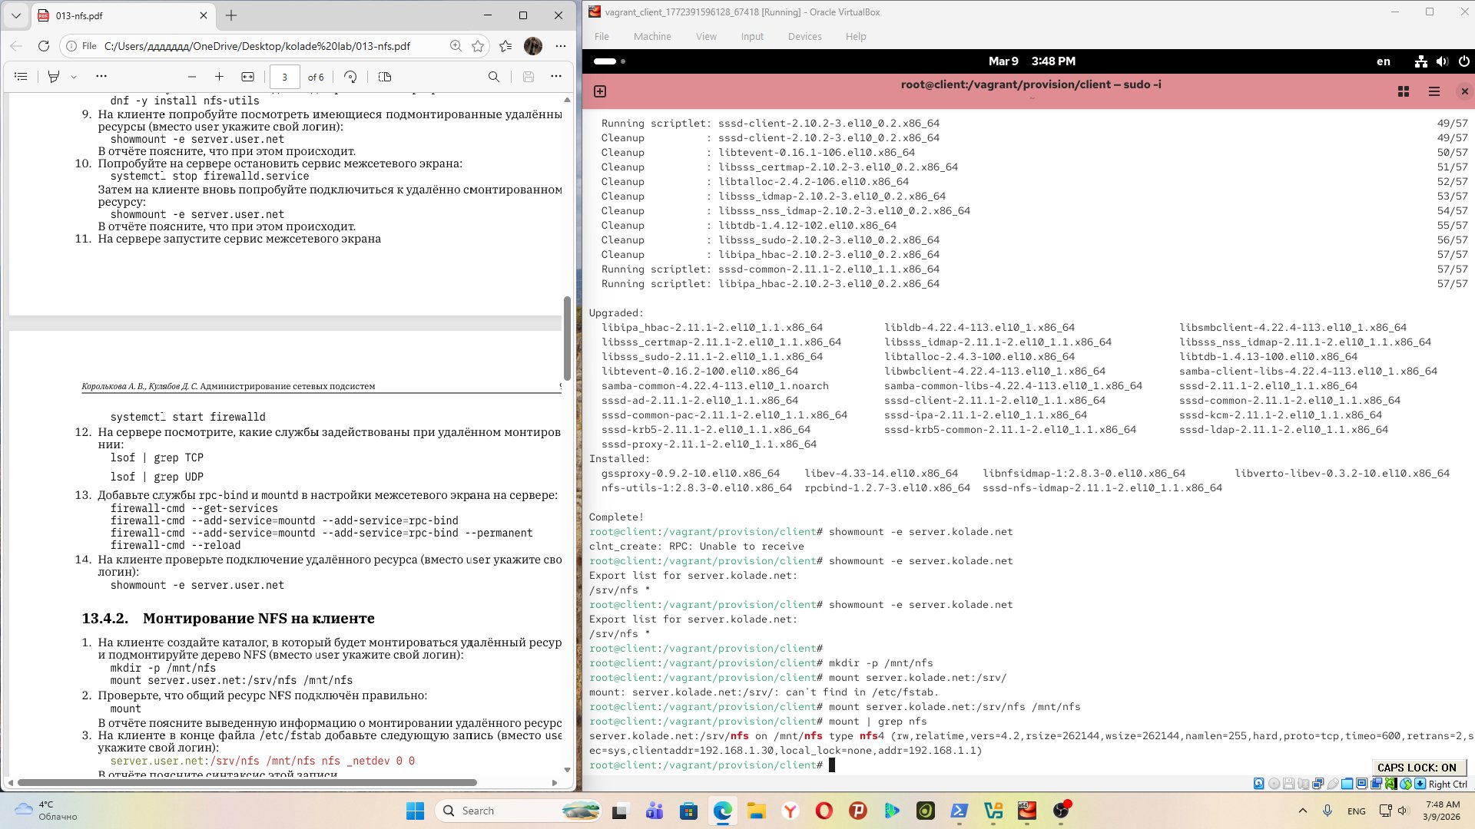
Клиент: монтирование NFS, mount | grep nfs (NFSv4)
10/13

Slide 11
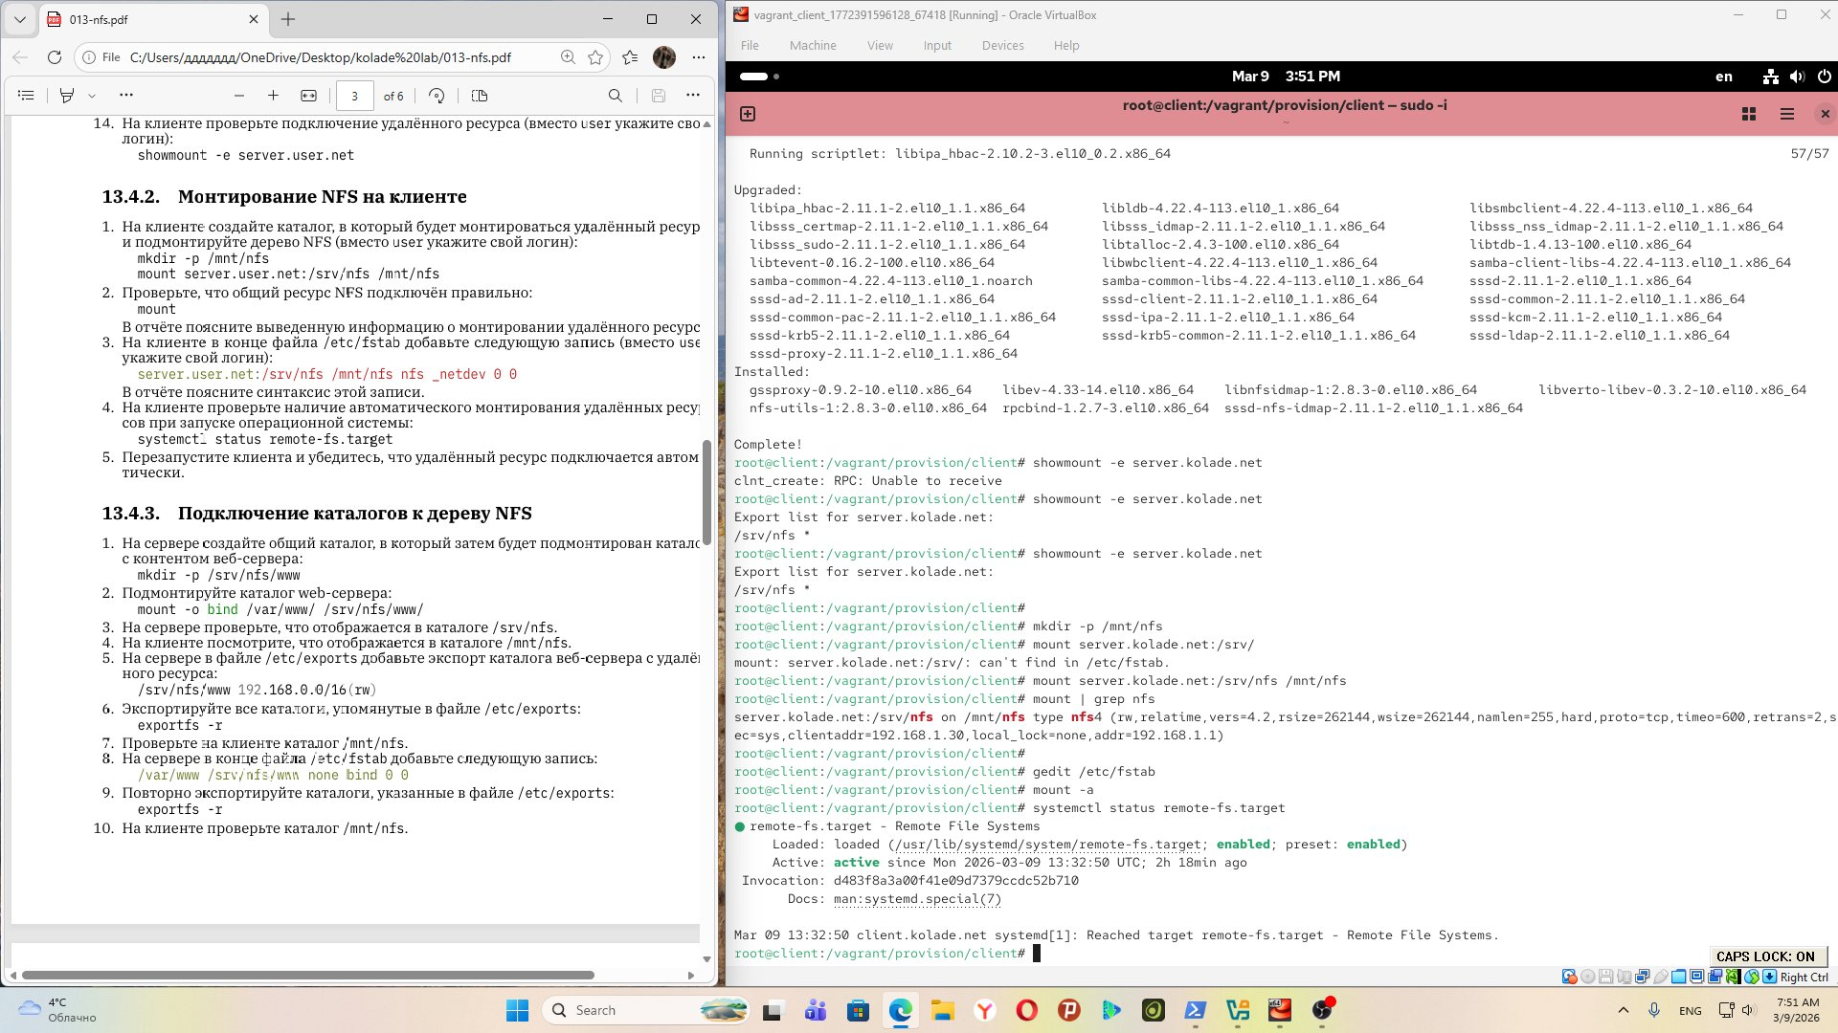
Клиент: remote-fs.target active, ls /mnt/nfs/ показывает www
11/13

Slide 12
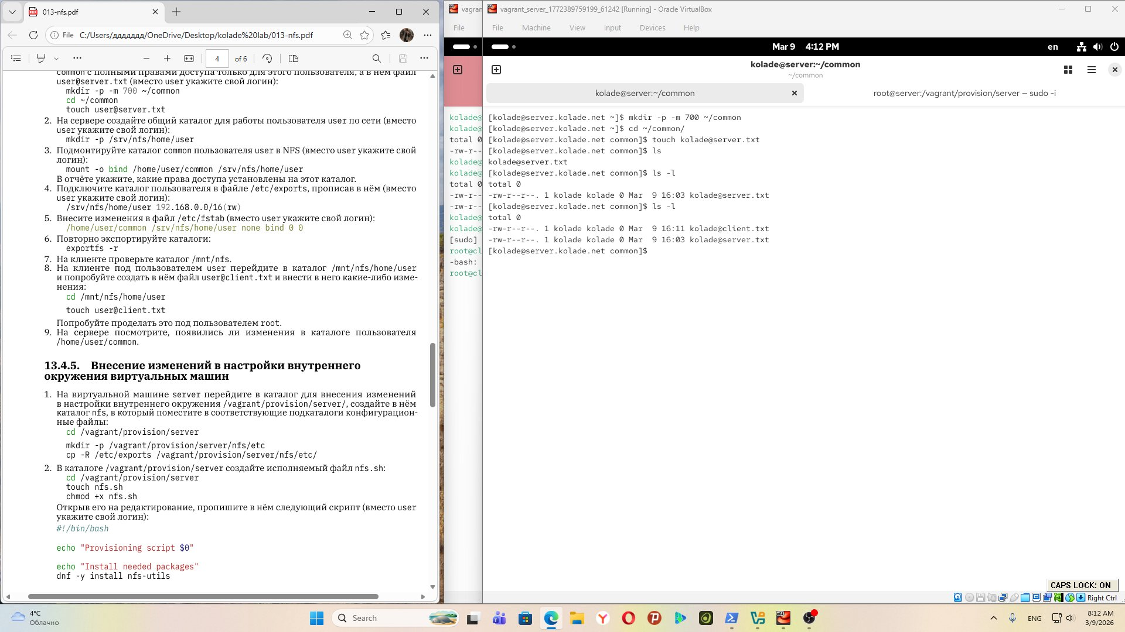
Сервер: ~/common — файлы от сервера и клиента (двусторонний доступ)
12/13

Slide 13
Вывод
Установлен nfs-utils; создан корень дерева NFS /srv/nfs с SELinux-контекстом nfs_t; запущен nfs-server.service
Межсетевой экран настроен: открыты службы nfs, mountd и rpc-bind — без этого клиент получает ошибку RPC
Клиент смонтировал /srv/nfs в /mnt/nfs; опция _netdev в /etc/fstab гарантирует монтирование после загрузки сети
Каталог /var/www и домашний ~/common подключены через bind-монтирование — двусторонний обмен файлами подтверждён
Права 700 на ~/common корректно запрещают доступ root на клиенте (root_squash работает по умолчанию)
Скрипты Vagrant nfs.sh для сервера (19 строк) и клиента автоматизируют полное развёртывание NFS
13/13

